Slide 1
胃十二指肠疾病
病人的护理
杨玉华

Slide 2
目 录
01.
02.
03.
胃十二指肠
解剖生理概要
胃十二指肠
溃疡病人的护理
胃癌病人的护理

Slide 3
胃、十二指肠解剖生理概要
01

Slide 4
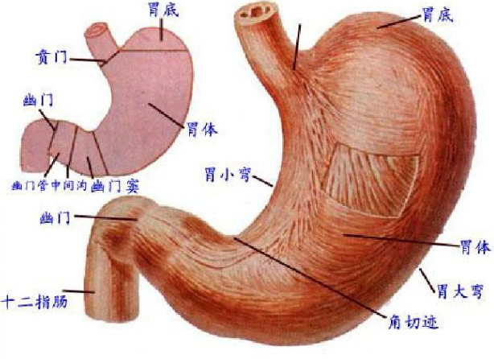
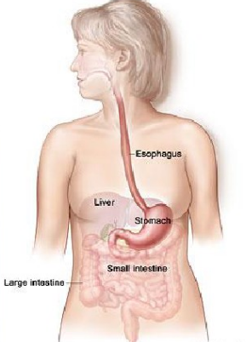

胃位于上腹部，为一弧形的囊状器官，上有贲门与食管相连，下为幽门与十二指肠衔接。

Slide 5
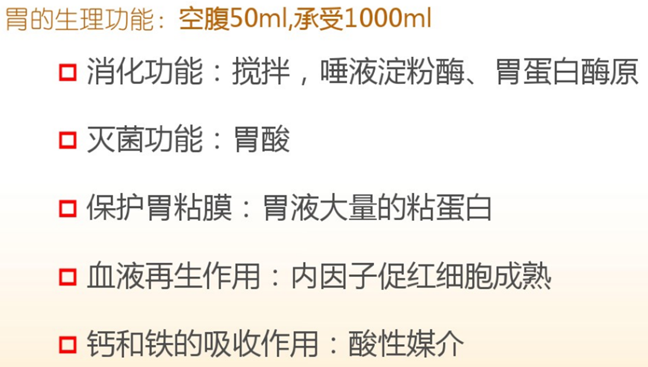


Slide 6
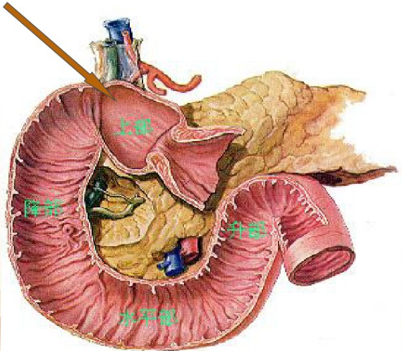
十二指肠位于幽门和空肠之间，呈“C”型，长约25厘米。十二指肠球部，为十二指肠溃疡的好发部位。

Slide 7
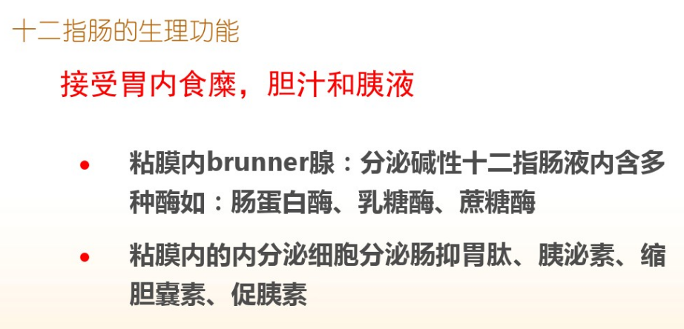

Slide 8
胃、十二指肠溃疡病人的护理
02

Slide 9
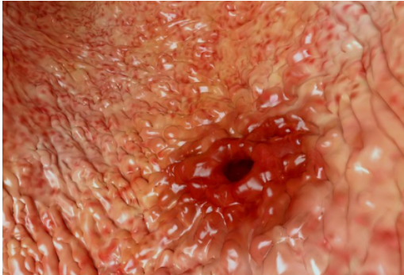
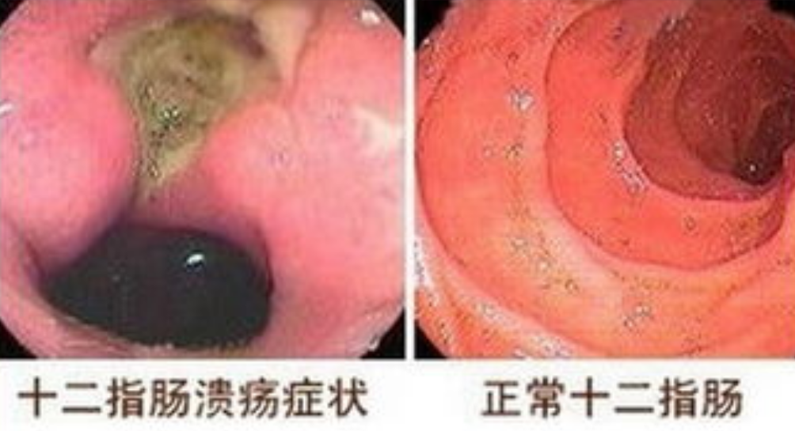
胃、十二指肠溃疡 是指发生于胃、十二指肠的局限性圆形或椭圆形的全层黏膜缺损，因溃疡的形成与胃酸-蛋白酶的消化作用有关，故也称为消化性溃疡。

Slide 10
概 述
胃十二指肠溃疡是男性青壮年常见病，好发于胃窦部和十二指肠球部的粘膜。
重者可深达粘膜下及肌层，多为单个，常反复发作。
如侵及血管引起大出血，侵及全层导致急性穿孔，胃溃疡有恶变倾向，较大瘢痕愈后可致瘢痕性幽梗阻，均需外科手术治疗。

Slide 11
病 因
幽门螺旋杆菌感染
胃酸分泌异常
幽门螺旋杆菌感染
与消化性溃疡的发病密切相关
胃酸过多的情况下，
刺激胃蛋白酶，
可使胃十二指肠粘膜发生“自身消化”
胃粘膜屏障破坏
其他因素
非甾体类抗炎药：阿司匹林、吲哚美辛；
肾上腺皮质激素、乙醇等。
遗传、吸烟、
心理压力、咖啡因

Slide 12
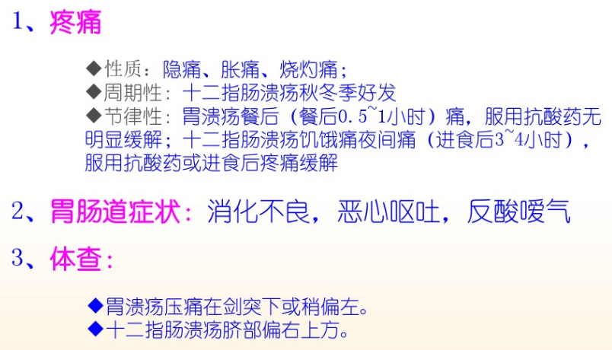
临床表现

Slide 13
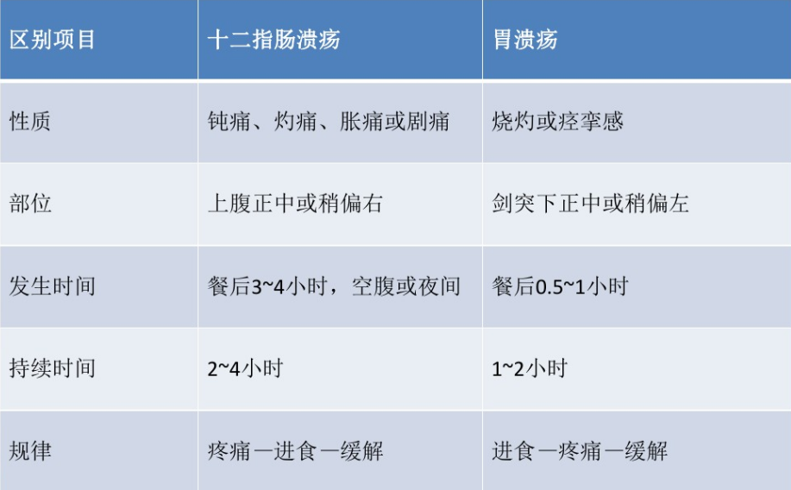
胃、十二指肠疼痛的鉴别

Slide 14
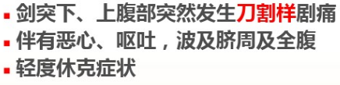
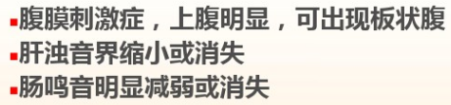
常见并发症
一 、急性穿孔
症 状
体 征

Slide 15
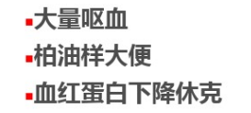
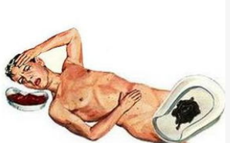
常见并发症
二 、急性大出血
症 状

Slide 16
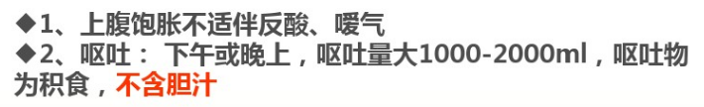
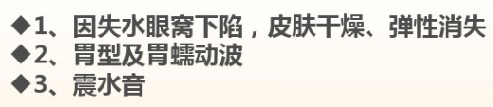
常见并发症
三 、幽门梗阻
症 状
体 征

Slide 17
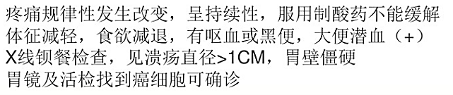
常见并发症
四、恶变（胃癌）
症 状

Slide 18
辅助检查
纤维胃镜检查
X线检查
血常规检查
胃酸测定

Slide 19
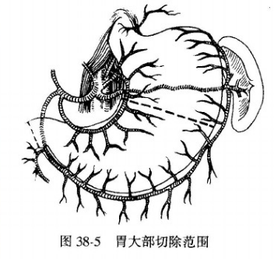
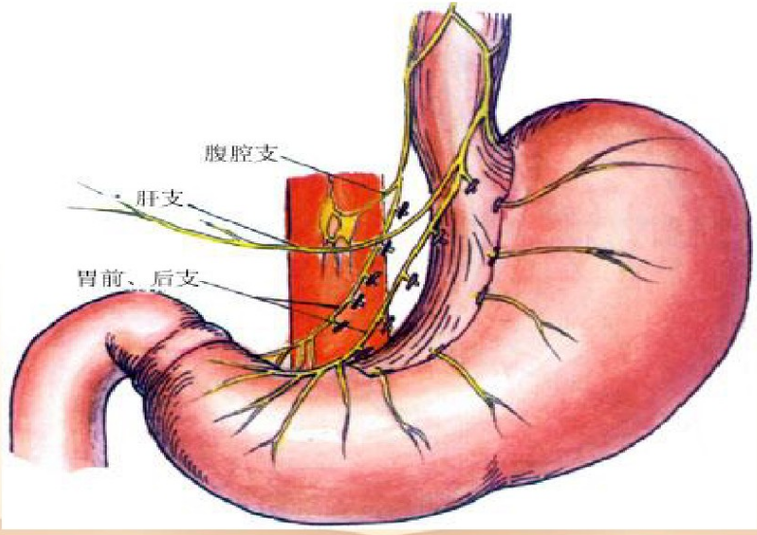
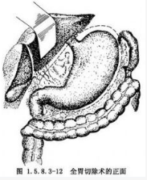
治疗原则
胃大部切除术
胃迷走神经切除术
其他手术方法

Slide 20
常见护理诊断/问题
焦虑、恐惧
疼痛
体液不足
潜在并发症：
吻合口梗阻
吻合口出血
营养失调：
低于机体需要量
知识缺乏

Slide 21
护理目标
减轻病人压力、担忧和焦虑。
Text
Text
减轻或缓解
病人疼痛与不适。
病人能摄取适合病情的饮食。
Text
Text
病人的营养不良
和水、电解质失衡得以纠正。
病人的并发症得到
及时发现和预防。
Text
Text
病人了解了疾病的发病因素、
术后饮食和营养调理等知识。

Slide 22
护理措施
非手术治疗护理及手术前护理
02.饮食护理
01.心理护理
03.术日晨留置胃管
高蛋白、高热量、高维生素、易消化、无刺激饮食
04.急性穿孔病人的护理
05.溃疡大出血病人的护理
立即禁食、水，
行持续胃肠减压
06.幽门梗阻病人的护理
术前2~3日每晚
应用温生理盐水洗胃
07.行迷走神经切断术
病人的护理

Slide 23
护理措施
术后护理
一般护理
引流护理
并发症的观察和护理
体位
病情观察
禁食
鼓励早期活动
饮食护理
妥善固定
保持引流通畅
观察并记录引流情况
胃大部分切除术后并发症
1）术后胃出血
2）十二指肠残端破裂
3）吻合口破裂或吻合口瘘
4）胃排空障碍
5）术后梗阻
6）倾倒综合征
迷走神经切断术后并发症
1）胃小弯坏死穿孔
2）腹泻
3）吞咽困难

Slide 24
护理措施
健康教育
01.
02.
为病人和家属讲解有关胃十二肠溃疡的相关知识，
使之能更好地配合手术等治疗和护理。
强调保持乐观心态的重要性,指导病人调节情绪。
戒烟戒酒。注意劳逸结合,避免过劳。
03.
04.
定期门诊随访，
若有不适及时就诊。
遵医嘱指导病人药物的服用时间、方式、剂量,说明药物副作用。避免服用对胃黏膜有损害性的药物。

Slide 25
胃癌病人的护理
03

Slide 26

概 述
我国最常见的恶性肿瘤，男性中占第二位，女性中占第四位
好发年龄40~ 60岁，男性高于女性，男:女=2:1。
约50%以上的胃癌好发于胃窦部。

Slide 27
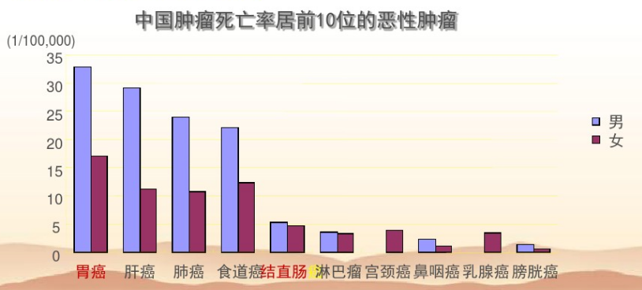

Slide 28
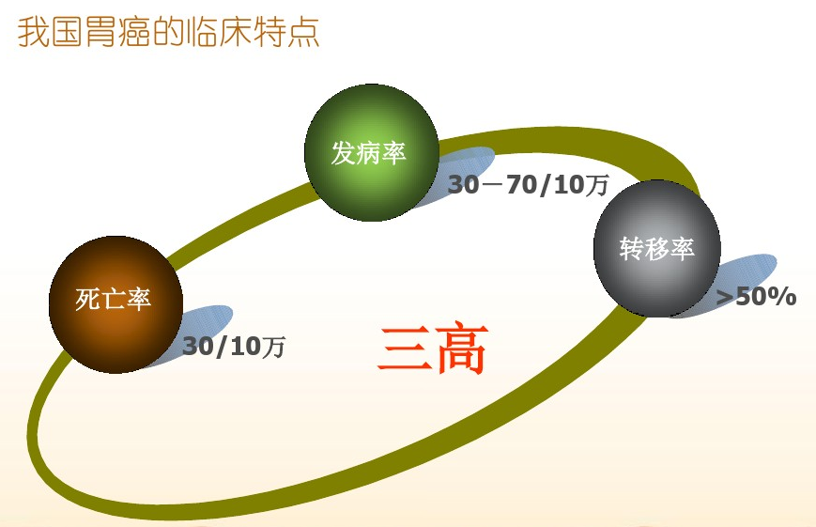
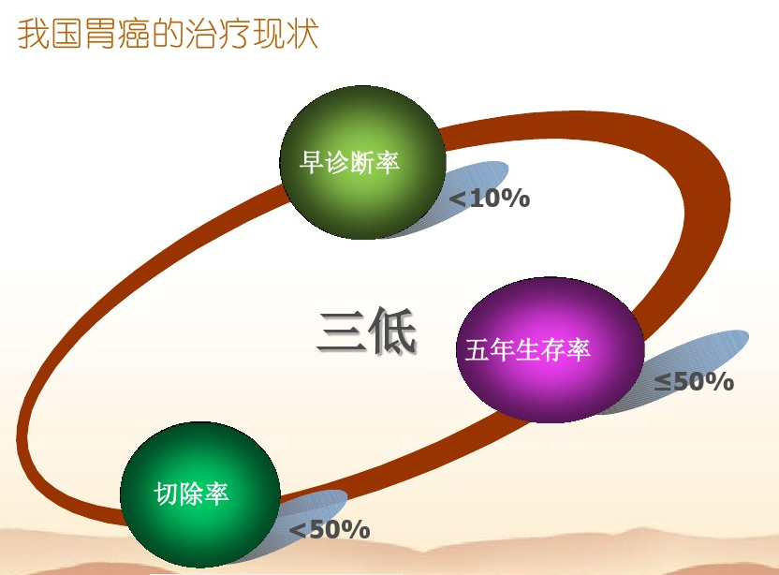
概 述

Slide 29
病 因
癌前疾病和
癌前病变
^{地域环境及}
^{饮食生活因素}
^{幽门螺旋杆菌感染}
遗传因素

Slide 30
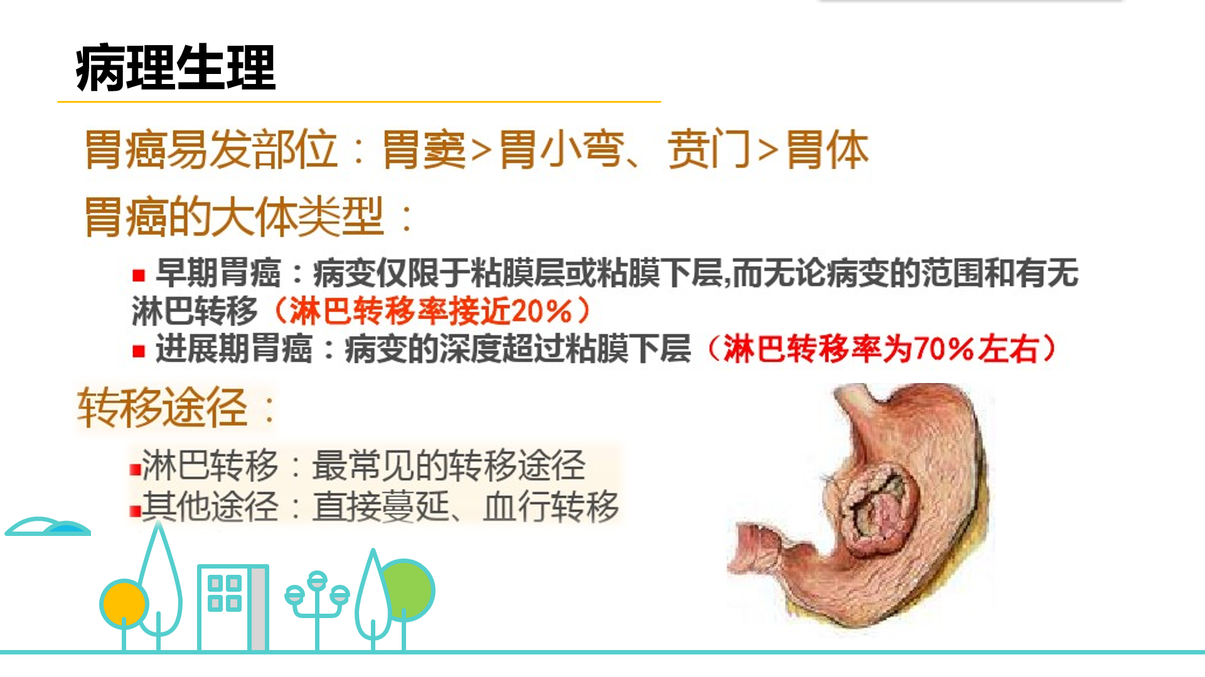

Slide 31

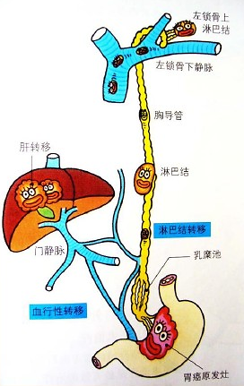
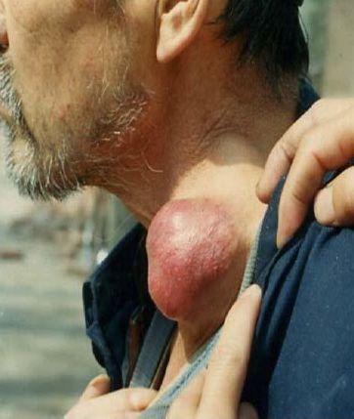
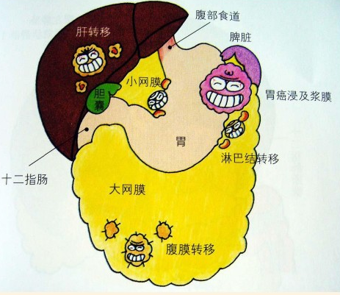
病理生理

Slide 32
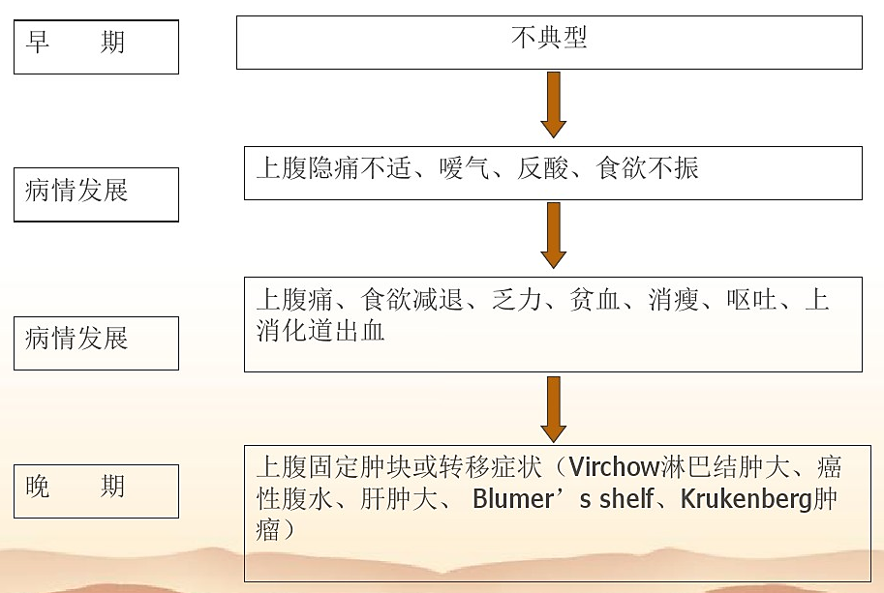
临床表现

Slide 33
辅助检查
螺旋CT
实验室检查
腹部超声
纤维胃镜检查
X线钡餐检查

Slide 34
治 疗
手术治疗:一旦确诊，应积极进行根治性胃大部切除术
胃癌的化疗
胃癌的其他治疗
放射治疗
免疫治疗
中医中药
靶向治疗
晚期肿瘤不能切除者,应行胃空肠吻合的改道手术,以解决食物排空问题

Slide 35
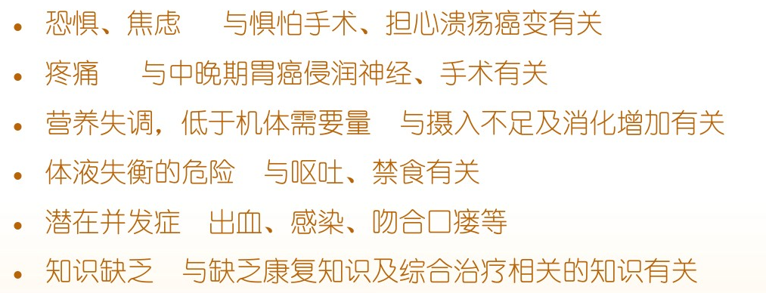
常见护理诊断/问题

Slide 36
护理措施
非手术治疗护理及手术前护理
02
改善营养状况
心理护理
术前常规准备
01
03

Slide 37
护理措施
术后护理
营养支持
并发症的
观察和护理
观察病情
体位
禁食、
胃肠减压
肠外营养支持
早期肠内营养支持
鼓励早期活动
01
02
03
04
05

Slide 38
护理措施
健康教育
胃癌的预防
向病人及家属讲解
化疗的必要性和副作用
适当活动
定期复查

Slide 39
谢谢聆听

